Slide 1
Francuska revolucija
Dijana Zatković
Marija Džavić

Slide 2
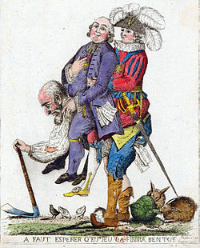
Staleži
Prvi stalež(sveštenstvo)
Drugi stalež(plemstvo)
Treći stalež(seljaci)

Slide 3
Uzrok francuske revolucije
Prvi i drugi staležsu bili oslobođeni plaćanja poreza
U najtežem položaju bilo je sitno građanstvo

Slide 4
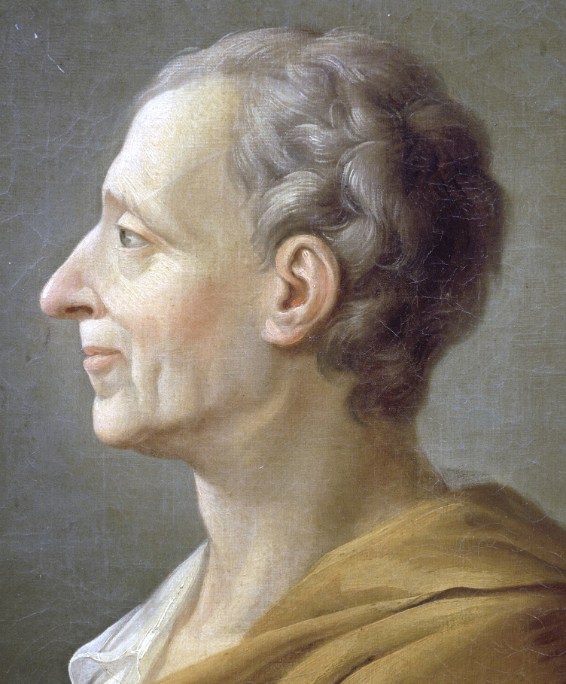
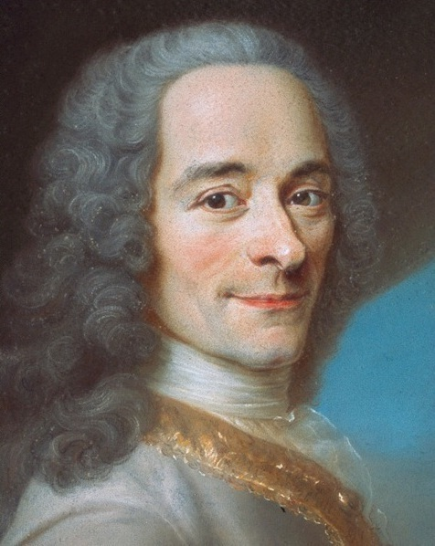
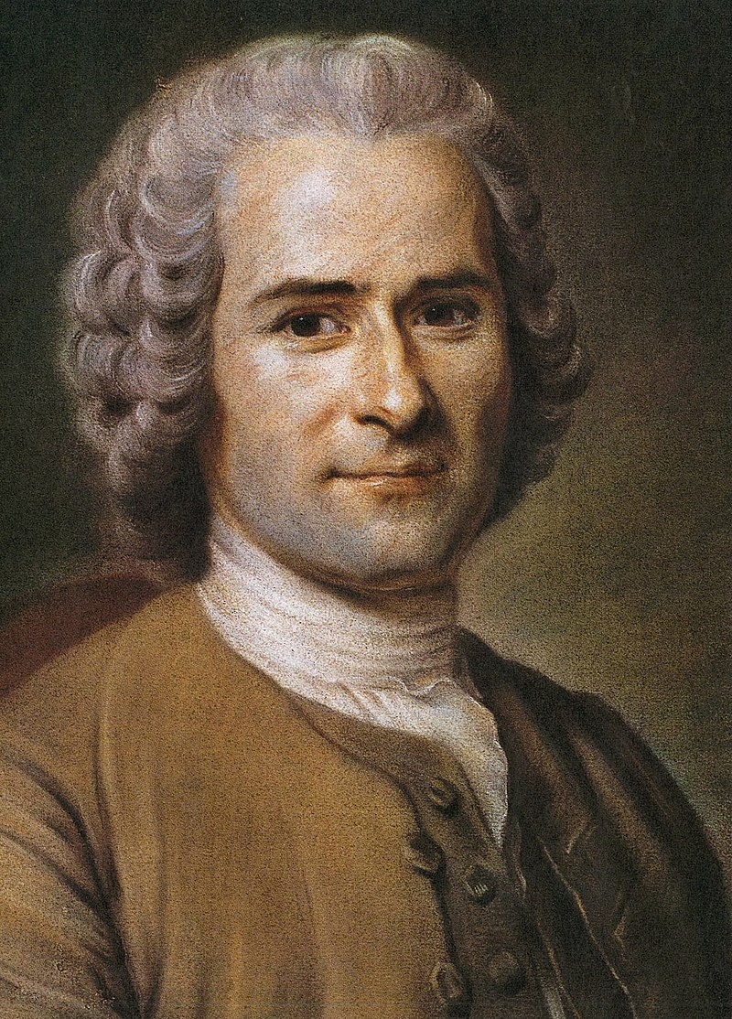
Uticaj prosvetiteljstva
Razvio se pokret prosvetljenstvo
Šarl Luj Monteskje
Fransoa Volter
Žan Žak Ruso

Slide 5
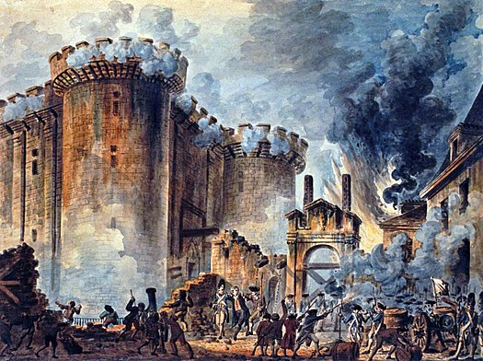
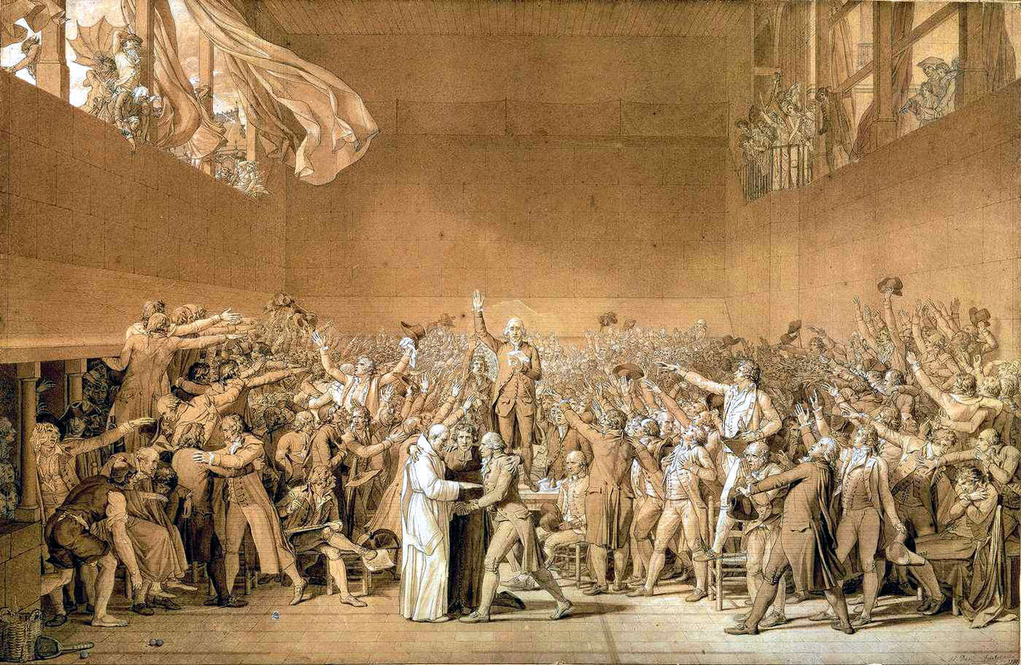
Povod i početak Francuske revolucije
Luj XVI je 1789.godine odlučuje da sazove skupštinu staleža
Nesuglasice oko rešavanja problema tokom skupštine staleža
Nepravda prema trećem staležu
Treći stalež je stvorio Narodnu skupštinu
Narodna skupština ili Ustavotvorena skupština
14.jula 1789.godine su napali tvrđavu Bastilju
Nakon napada počinje francuska revolucija

Slide 6
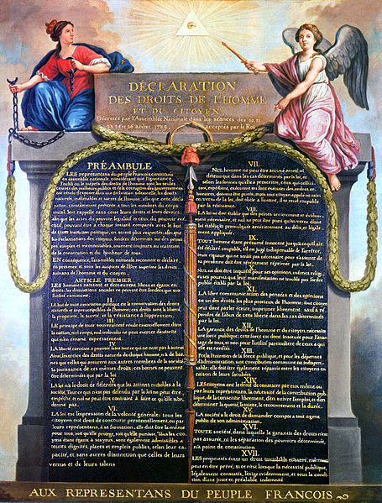
Širenje revolucije i ukidanje feudalizma.Deklaracija o pravima čoveka i građanina
Ustavotvorna skupština 1789.godine ukida obeležja staleškog i feudalnog
društva
DEKLARACIJA O PRAVIMA ČOVEKA
Njome je proglašena sloboda,jednakost i bratstvo

Slide 7
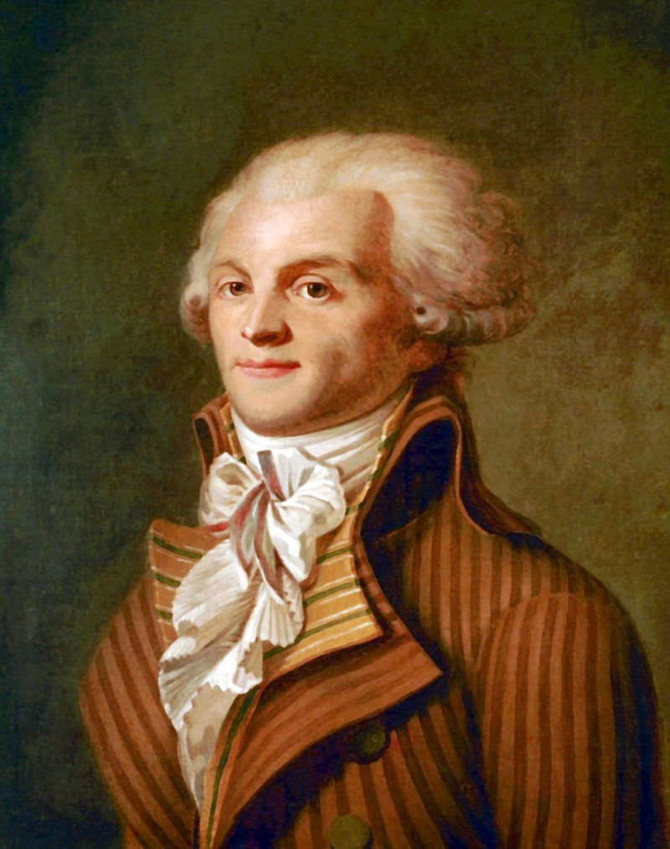
Donošenje Ustava 1791.godine.Zakonodavna skupština
1791.godine Francuska je proglašena ustavnom monarhijom
Žene i siromašni bili su su izuzeti iz mogućnosti biranja
Uvedena je i verska tolerancija
Podelili su se na dve grupe
Žinodavci( ustavna monarhija)
Jakobinci(protiv ustavne monarhije vođa Maksimilijan Robespjer

Slide 8
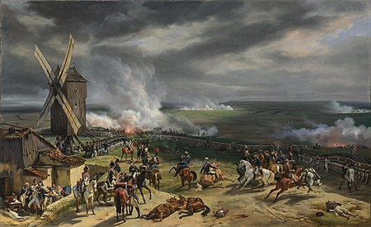
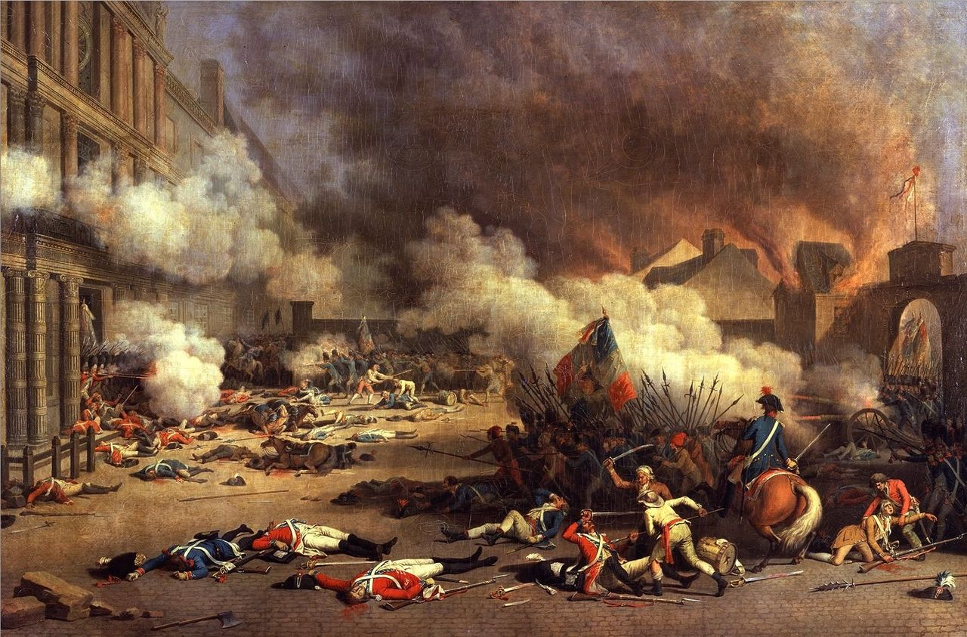
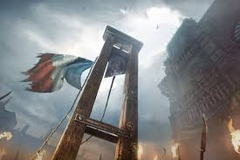
Revolucionarni ratovi
Godine 1792. revolucionari su objavili rat Habzburškoj monarhiji i Pruskoj
Kralj i odbeglo plemstvo pokušali su vojno da svrgnu revolucionare
Kralj i Marija Antoaneta uhapšeni su 10.oktobra iste godine
U Francuskoj je sazvan Narodni konvent(revolucionarna skupština)
Konvent ke ukinuo monarhiju 20. septembra 1792. i proglasio republiku
Kralj i kraljica su pogubljeni na giljotini 1793.godine
Napoleon Bonaparta se istekao u borbi za revolucionare

Slide 9
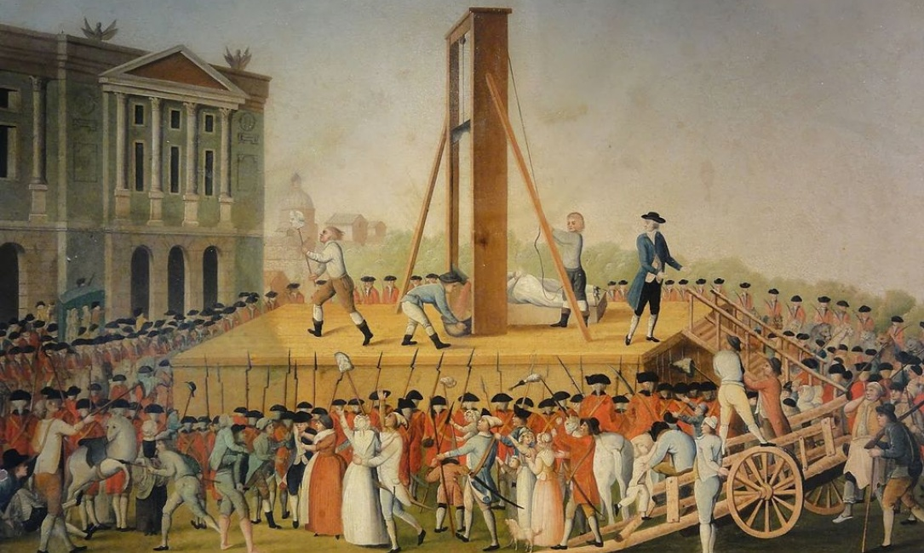
Jakobinska diktatura
Godine 1973, doneli su novi ustav, isteravši žirodince
Jakobinci su ubili 40 000 ljudi na giljotini
Direktorijum(Vlada petorica diktatora)
Francuska revolucija je imala veliki uticaj na susedne države

Slide 10
Posledice Francuske revolucije
Srušena je monarhija a uvedena republika
Ukinuti su staleži svi su imali jednaka prava
Uticala je na pojavu dvaju pokreta
Političkog pokreta-nacionalizma
Kulturnog pokreta-romantizma

Slide 11
SLOBODA, JEDNAKOST I BRATSTVO! Hvala na pažnji!

